Slide 1
Екологічний стан річки Тетерів у Житомирському районі

Slide 2
автор роботи:
Бойко Юлія,
учениця 9 класу
Новогуйвинської гімназії
керівник:
Ярова-Боровик Марія Яківна, вчитель біології Новогуйвинської гімназії

Slide 3
Мета:формувати знання про річку України – Тетерів, її екологічний стан
Завдання:
1. з'ясувати екологічний стан річки Тетерів у Житомирському районі;
2. залучати молодь та жителів селища до природо-екологічної роботи;
3. виховувати екологічну свідомість і дбайливе ставлення до живої природи;
4. розуміння і прагнення розв’язати екологічну проблему;
5. донести до уст людей,що річка – це середовище у якому існують живі організми, які потребують догляду, а не халатного ставлення.

Slide 6
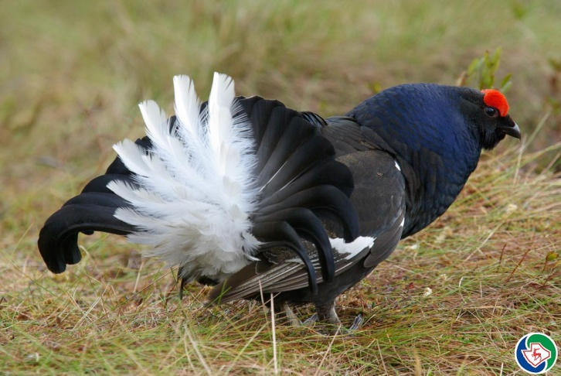
Те́терів — річка в Україні, на Придніпровській височині і Поліссі, права притока Дніпра. Довжина Тетерева 385 км, площа басейну — 15300 км². Протікає в межах Чуднівського, Романівського, Житомирського, Коростишівськогоі Радомишльського районів Житомирської та Іванківського району Київської області. Витоки розташовані неподалік від кордону Житомирської і Вінницької областей, на південь від села Носівки, на висоті 299 м. У деяких місцях Тетерів має характер гірської річки, адже з берегів Тетерева починається Волинська височина, яка поступово переходить в Карпатські гори, що входять в єдину Альпійську гірську систему. Назва походить від птаха тетері.

Slide 8
У районі Житомира та Коростишева річка має скелясті береги. У Житомирі завдяки скелястим берегам побудовано водосховище та електростанцію. Від Козіївки Коростишівського району до Радомишля річка протікає вузькою долиною з крутими схилами та в'юнким руслом у межах Українського кристалічного масиву. Річище порожнисте. У пониззі, в межах Полісся, долина Тетерева розширюється до 4 км, ширина річища 40—90 м, впадає в Київське водосховище. Основне живлення — снігове і дощове. Тетерів творить багато протоків і рукавів; декотрі глухі рукави влітку пересихають, а головне русло часто змінює своє розташування

Slide 9
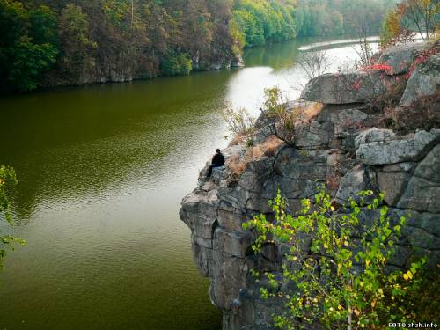
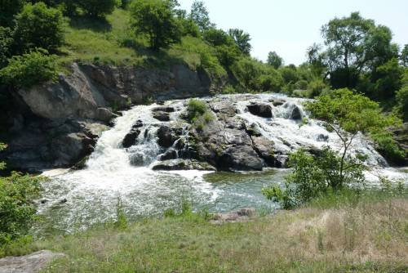
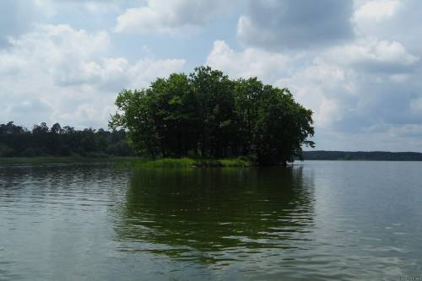
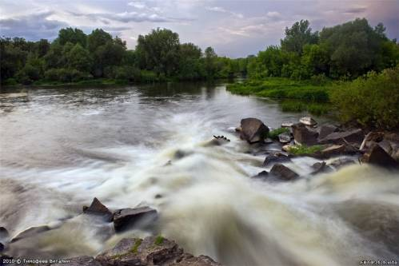

Slide 10
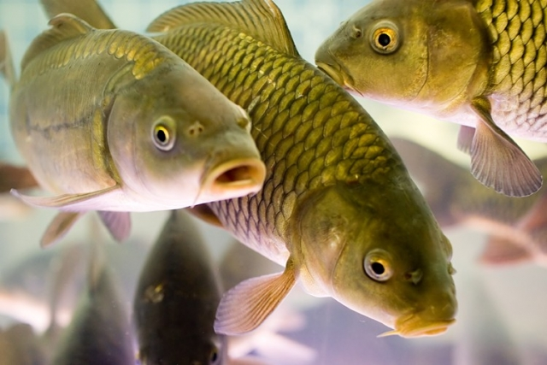
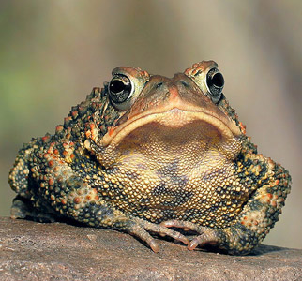
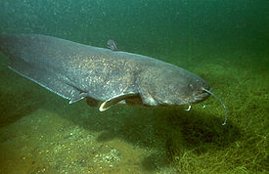
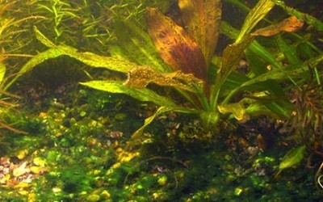
Флора і Фауна Тетерева

Slide 11
ЕКОЛОГІЧНІ ПРОБЛЕМИ
ХІМІЧНЕ ЗАБРУДНЕННЯ
ФІЗИЧНЕ ЗАБРУДНЕННЯ
БІОЛОГІЧНЕ ЗАБРУДНЕННЯ
ТЕПЛОВЕ ЗАБРУДНЕННЯ

Slide 12
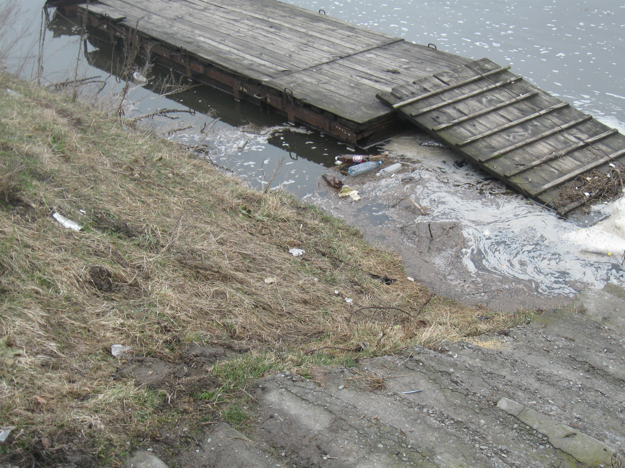
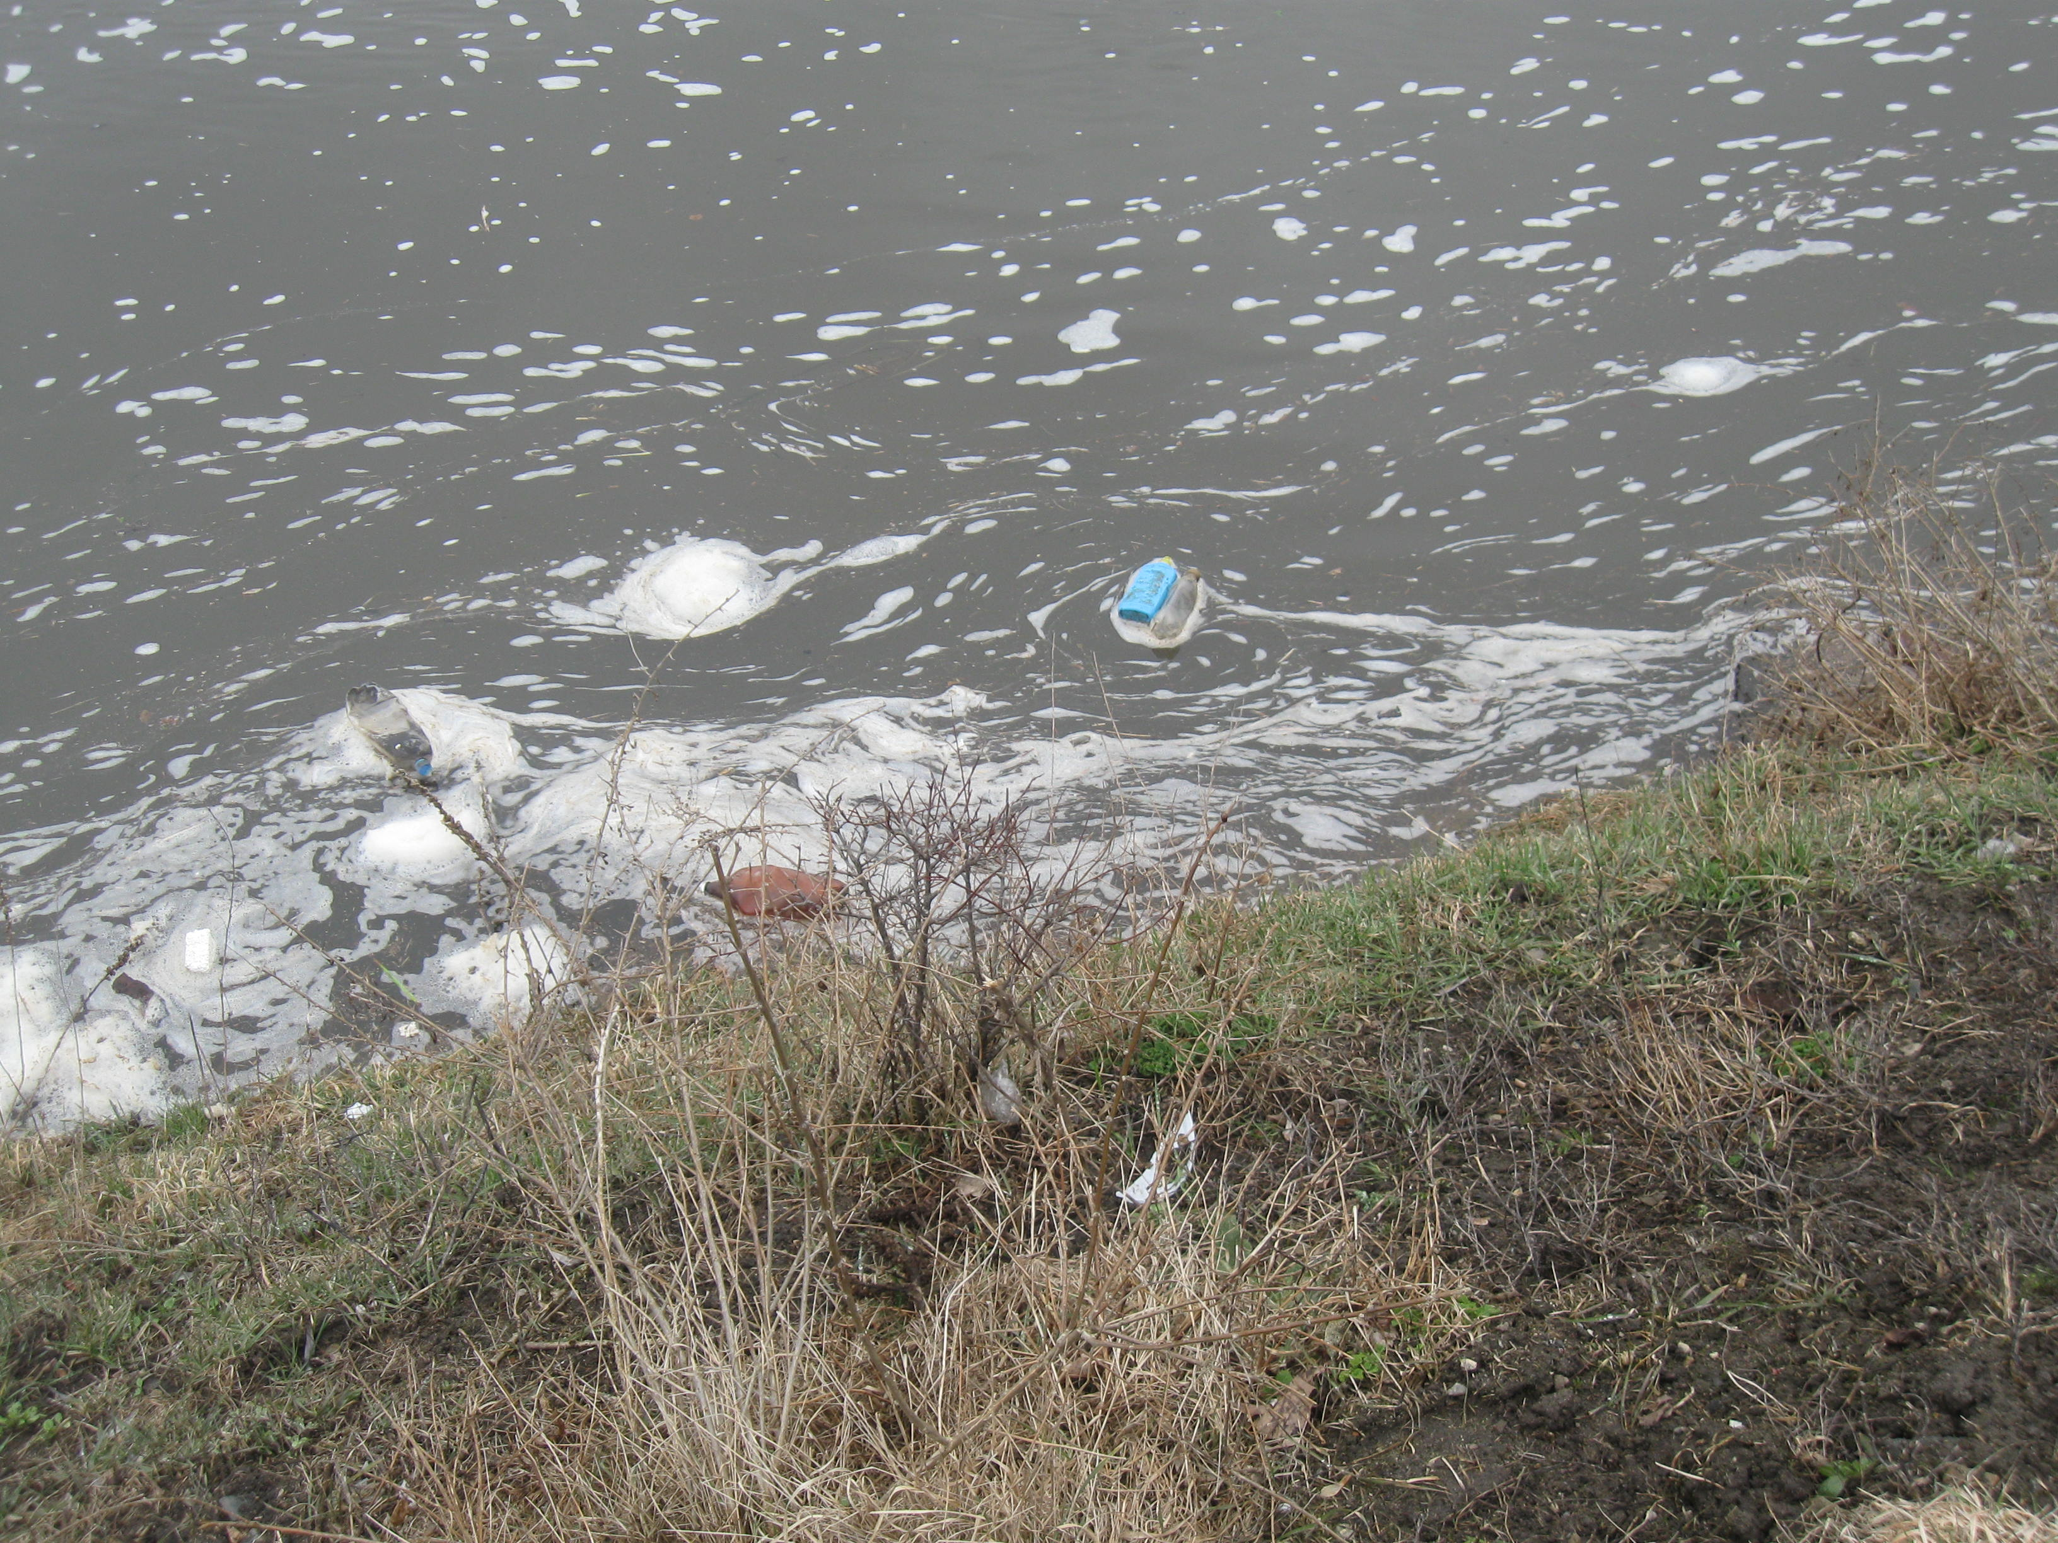
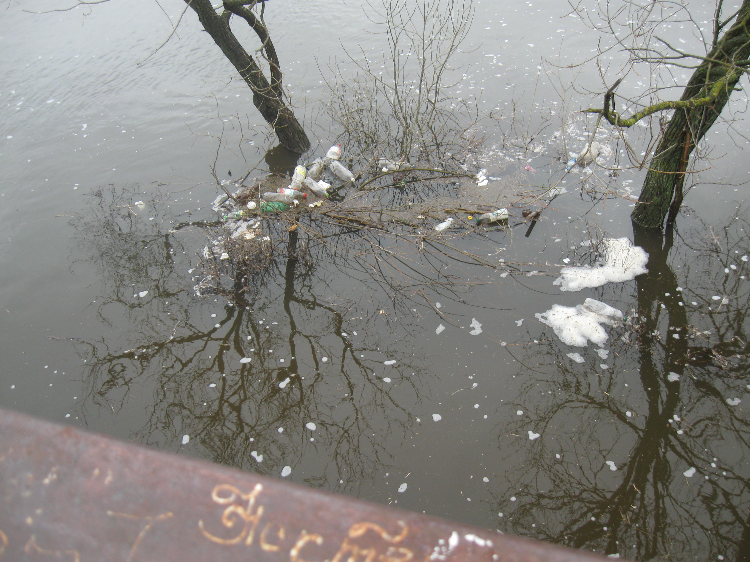
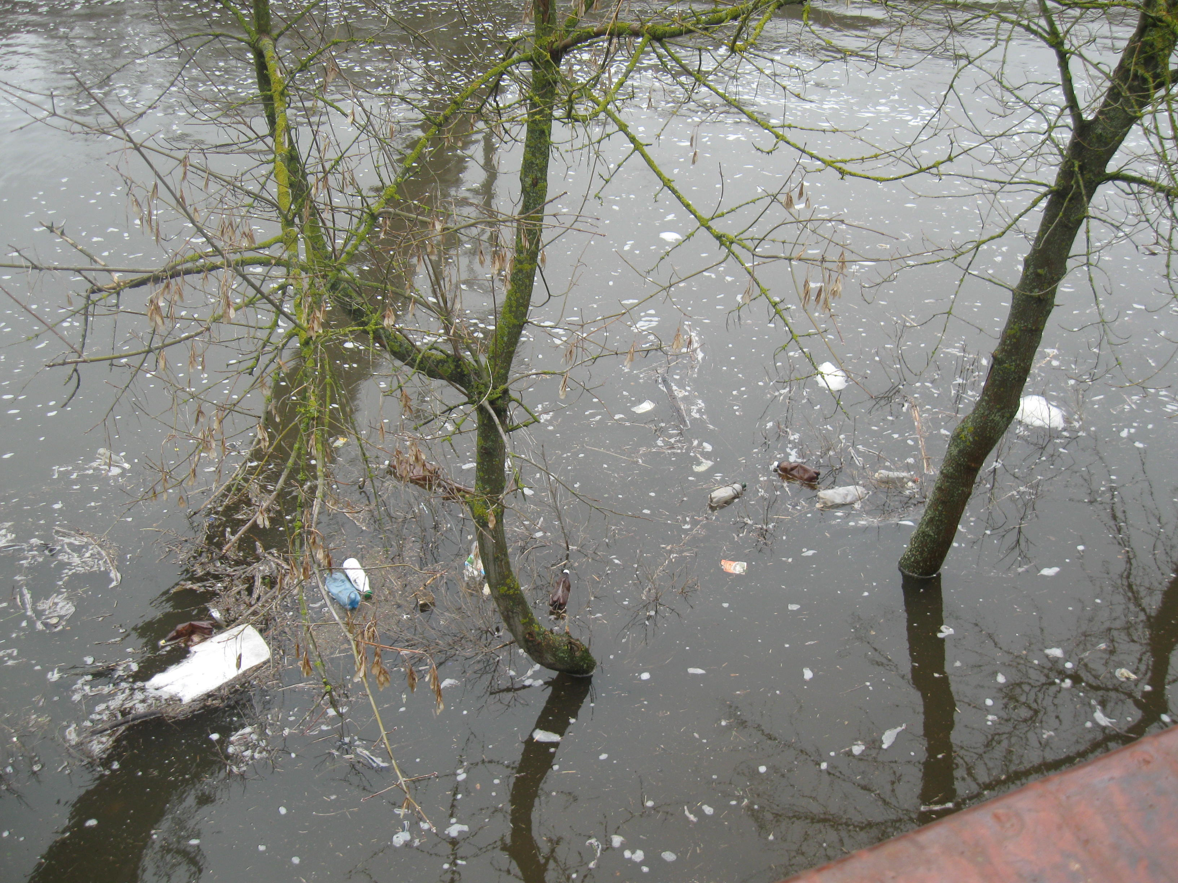
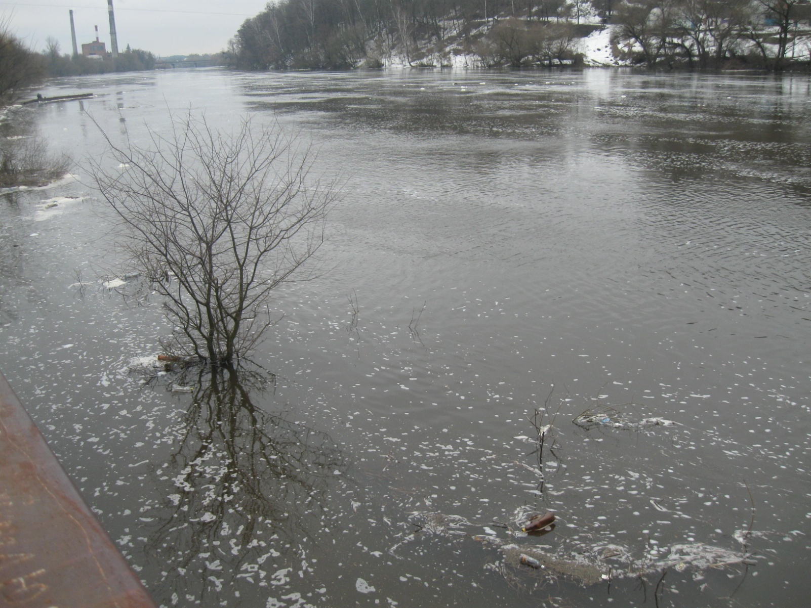

Slide 13
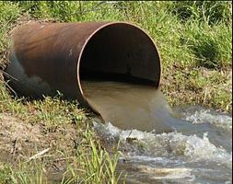
Хімічне забруднення води відбувається внаслідок надходження у водойми з стічними водами різних шкідливих домішок. Більшість з них є токсичними для мешканців водойм. Це - сполуки миш’яку, свинцю, ртуті, міді, кадмію, хрому .

Slide 14
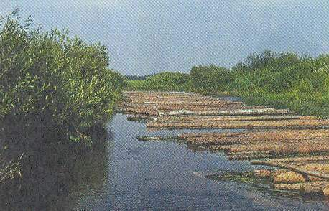
Фізичне забруднення води пов’язане із нерозчинними домішками, радіоактивними речовинами. Пісок, намул, глинисті частки потрапляють у водойми головним чином за рахунок поверхневого змиву дощовими водами з с/г полів. Багато домішок потрапляє у водотоки з діючих підприємств . Особливу небезпеку для всього живого становлять радіоактивні домішки, що потрапляють у водойми завдяки викидам ЕС.

Slide 15
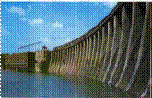
Теплове забруднення водойм спричинене викидом у водойми теплих вод від різних енергетичних установок. У річках, які знаходяться поряд ТЕС і АЕС, порушуються умови нересту риб, гине зоопланктон, риби уражуються хворобами й паразитами. Слід додати, що наприклад, АЕС скидають у водойми воду, нагріту до 450С!

Slide 16
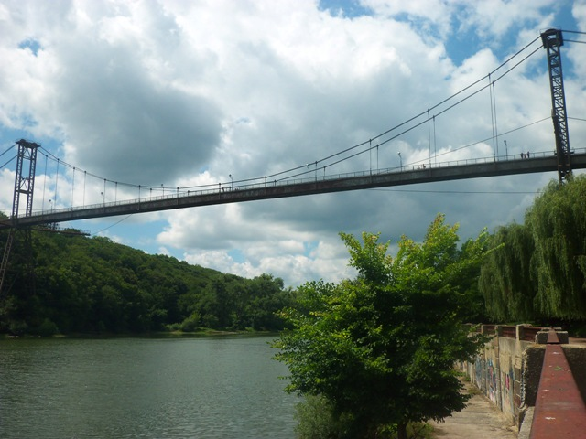
Біологічне забруднення водного середовища полягає у попаданні до водойм із стічними водами різних видів мікроорганізмів, рослин і тварин (віруси, бактерії, грибки, черви), яких раніше тут не було. Багато з них є хвороботворними для людей, тварин і рослин. Особливої гостроти біологічне забруднення водойм набуває в місцях масового відпочинку людей.

Slide 17
Погіршення екологічного стану гідрологічної мережі нашої місцевості пов'язано з :
Розорюванням прибережних земель, які належать до земель природоохоронного фонду, що призводить до заболочування річок та ставків;
Стоки отрутохімікатів, які потрапляють у воду під час опадів, а також під час танення снігу;
Викиди сміття поблизу водойм, або ж в самі водойми;
Спалювання сміття поблизу водойм

Slide 18
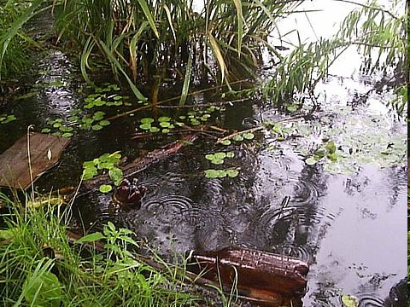
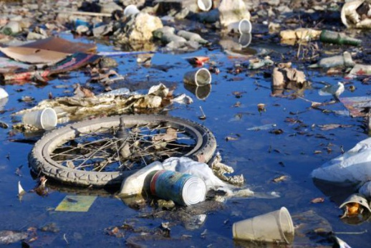
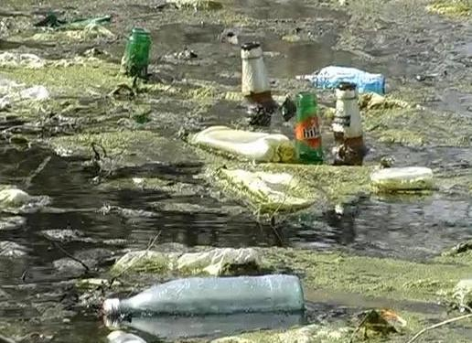
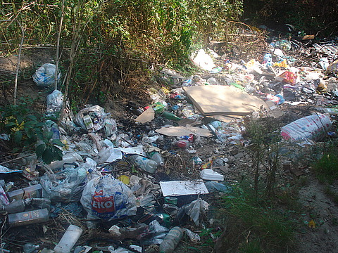
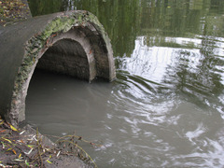

Slide 19
Вирішення проблеми: Крок І Проведення інформаційно- просвітницької роботи; Проведення соціального опитування жителів; Розповсюдження листівок,звернень серед учнів та жителів; Крок ІІ Розчищення джерел біля берегів річок; Крок ІІІ Озеленення прибережних смуг; Висадка дерев по берегах озер,річок; Крок ІV Підведення підсумків та планування подальшої роботи по покращенню екології річки;

Slide 20
ВИСНОВКИ
Сучасна екологічна обстановка в р. Тетерів в цілому сприятлива для здоров'я населення. Проблема забруднення води стоїть досить гостро. Для її вирішення необхідно вжити всіх можливих заходів щодо поліпшення екологічної ситуації в нашому місті. З боку місцевої влади повинні вживати всіх можливих заходів з очищення навколишнього середовища. Однією з першочергових завдань у цьому відношенні слід назвати розробку методів і технологій інформаційної ідентифікації та детоксикації скидних стічних вод, а також підвищення на цій основі якості води . Необхідно пам'ятати, що наше майбутнє - в наших руках, і ми повинні захищати природу, покращувати екологічну обстановку.

Slide 21
_{ЗУПИНИСЯ, ЛЮДИНО, НА МИТЬ...} _{І ВІДЧУЙ, ЯК ПЛАНЕТІ БОЛИТЬ.} _{ЯК ІЗ СЕРЦЯ КРИК ВИРИНА -} _{ЗУПИНИСЯ, ЗЕМЛЯ В НАС ОДНА!} _{ЯК У СЕРЦІ ТЛІЄ ЛЮБОВ,} _{ЩОБ КОЛИСЬ РОЗГОРІТИСЯ ЗНОВ.} _{ЗУПИНИСЯ. ЛЮДИНО НА МИТЬ...} _{І ВІДЧУЙ. ЯК ПЛАНЕТІ БОЛИТЬ...} _{ДЯКУЮ ЗА УВАГУ!}

